Slide 1
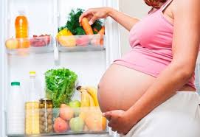
COSA DEVE MANGIARE UNA DONNA
QUANDO È INCINTA?

Slide 2
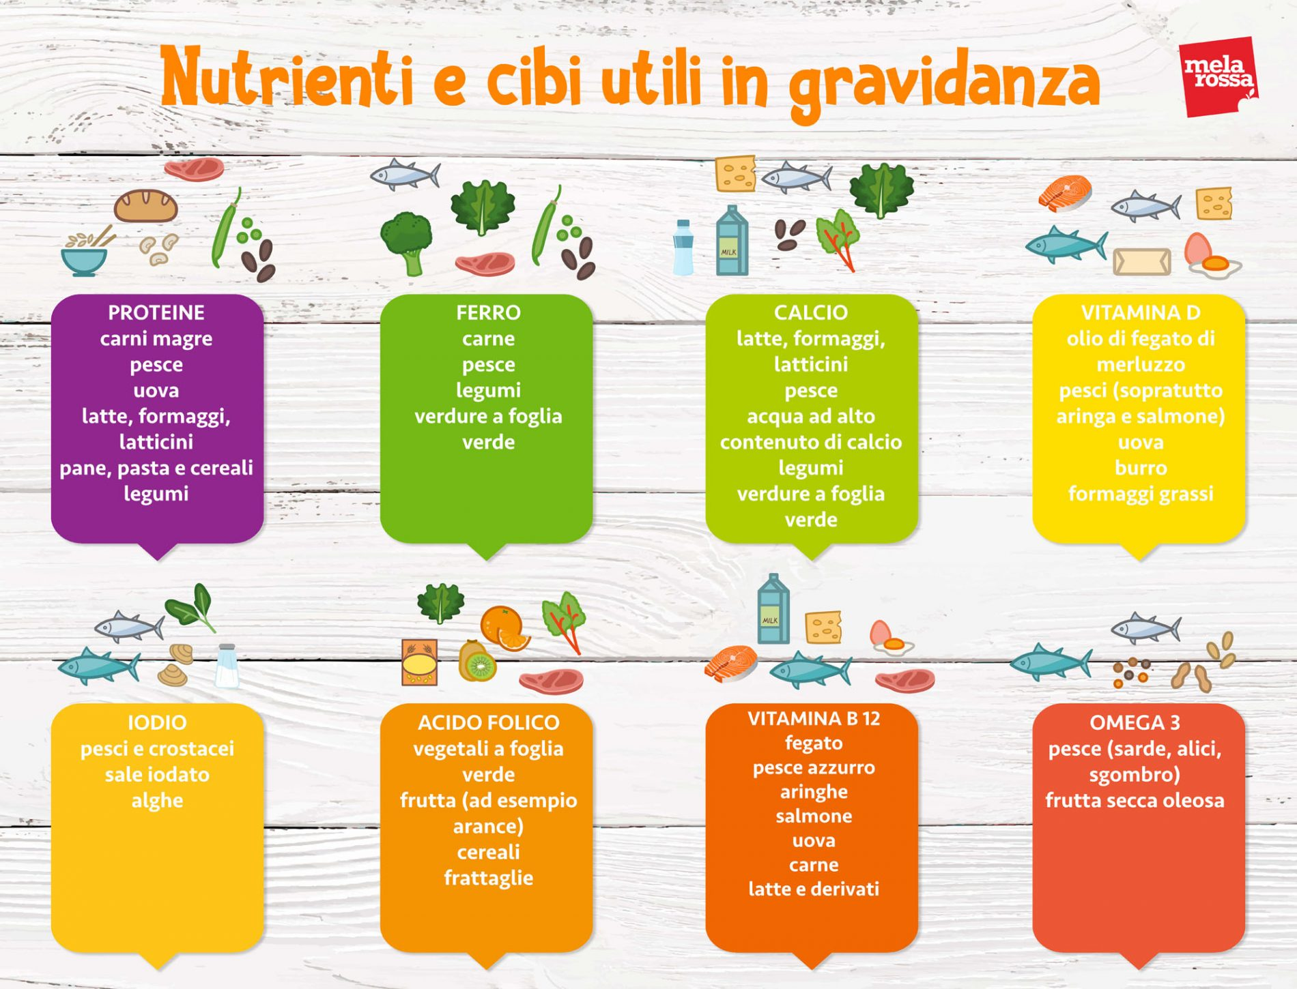

Slide 3
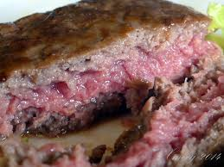
COSA NON DEVE MANGIARE UNA
DONNA INCINTA
CARNE CRUDA O POCO COTTA

Slide 4
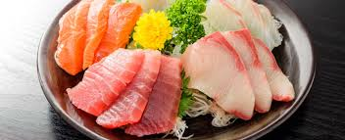
COSA NON DEVE MANGIARE UNA
DONNA INCINTA
PESCE CRUDO O POCO COTTO

Slide 5
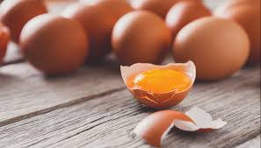
COSA NON DEVE MANGIARE UNA
DONNA INCINTA
UOVA CRUDE

Slide 6
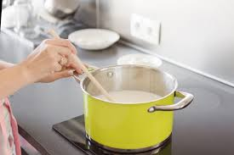
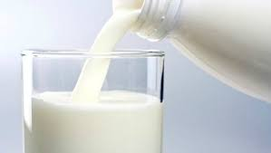
COSA NON DEVE BERE UNA
DONNA INCINTA
LATTE CRUDO
DOBBIAMO BOLLIRE IL LATTE

Slide 7
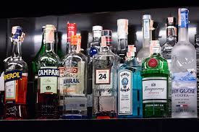
COSA NON DEVE BERE UNA
DONNA INCINTA
ALCOLICI

Slide 8
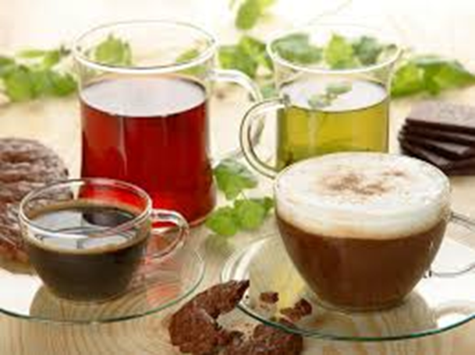
COSA NON DEVE BERE UNA
DONNA INCINTA
IL CAFFÈ E IL TÈ SI POSSONO BERE
MA NON TROPPO
(2 TAZZE AL GIORNO)

Slide 9
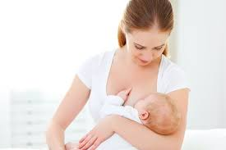
COSA DEVE MANGIARE UNA DONNA
QUANDO ALLATTA?

Slide 10
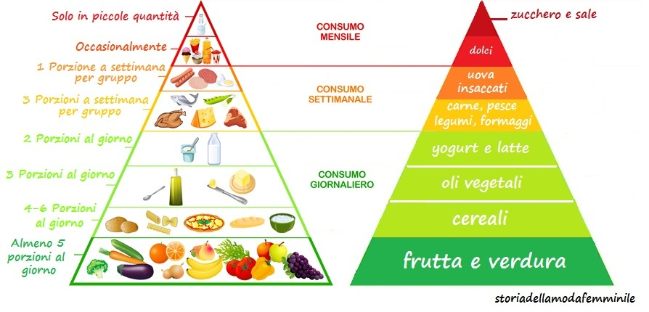
DURANTE L’ALLATTAMENTO…

Slide 11
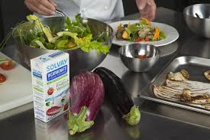
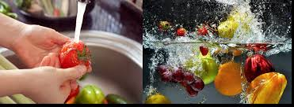
ATTENZIONE:
BISOGNA LAVARE SEMPRE
FRUTTA A VERDURA!

